Slide 1
Муниципальное казенное дошкольное образовательное учреждение Искитимского района Новосибирской области детский сад комбинированного вида «Красная шапочка» р.п. Линево, 633216, 4микрорайон, дом 15, телефон (8-38343) 3-38-21; e- mail: ds_kra_isk@edu54.ru
Занимательный мастер-класс
« Оригами –это интересно»
Подготовила Панченко О.П.
Воспитатель высшей категории

Slide 2
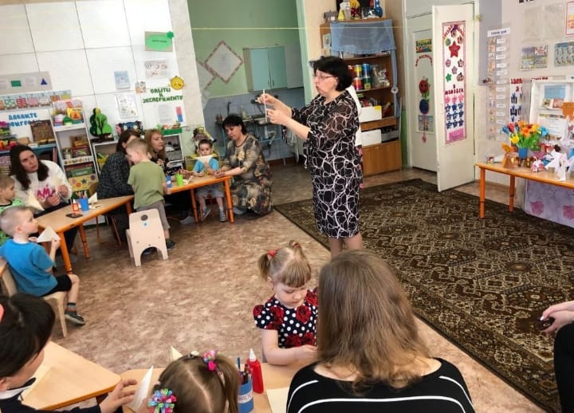
http://vk.com/wall-211107584_466

Slide 3
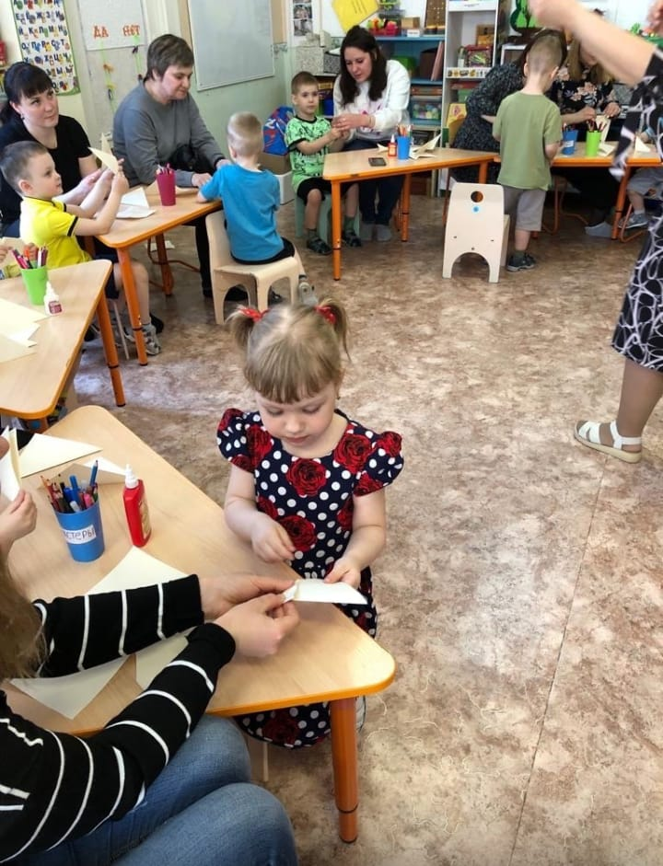
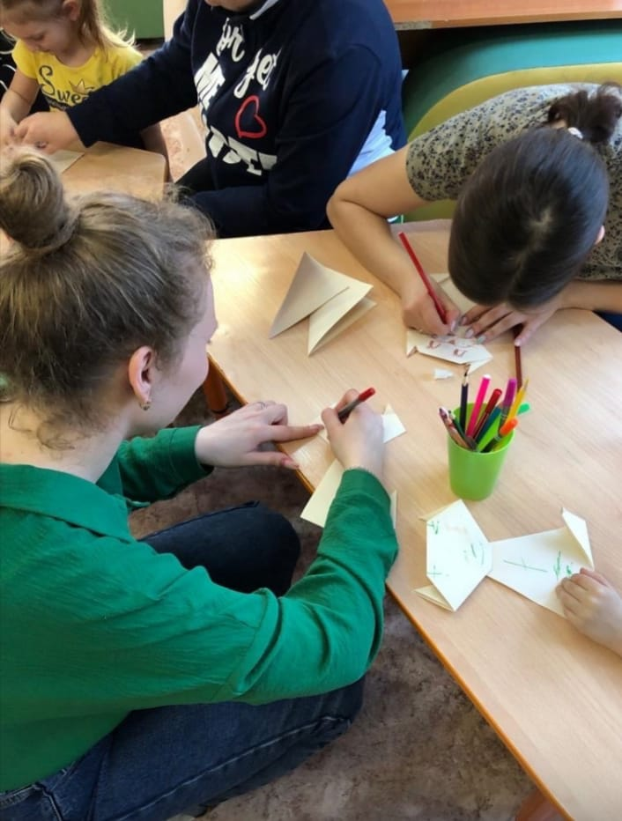

Slide 4
